Slide 1


UNIVERSIDAD AUTÓNOMA DEL ESTADO DE MÉXICO
CENTRO UNIVERSITARIO UAEM VALLE DE CHALCO
UA: Administración de la mercadotecnia
V. Mercadotecnia en la era del Internet y su entorno
DRA. ESPERANZA COTERA REGALADO
Elaborado en septiembre 2019

Slide 2
IDENTIFICACIÓN DEL CURSO DE
METODOLOGÍA DE LA INVESTIGACIÓN
Nombre de la UA: Administración de la mercadotecnia
Área de docencia: Contaduría
Clave: L30081
Horas de Teoría: 2
Horas de Práctica: 2
Créditos: 6
Carácter de la Unidad de Aprendizaje: Obligatoria
Núcleo de formación: Sustantivo
Espacios donde se imparte: CU UAEM Valle de Chalco

Slide 3
Propósito de la Unidad de Aprendizaje
Formar profesionales capacidad para enfrentar los retos y cambios de las nuevas tendencias en el campo de la mercadotecnia con una visión estratégica, sentido humanista y aplicando las técnicas y herramientas administrativas bajo un enfoque sistémico en el manejo de recursos, con especial énfasis en el ser humano y su entorno

Slide 4
SECUENCIA DIDÁCTICA GENERAL DE LA UA
Aspectos generales de la mercadotecnia
Administración y planeación estratégica de la mercadotecnia
Mercadotecnia en la era del Internet y su entorno
Segmentación de mercados y comportamiento de compra de los consumidores y de los mercados de negocios
Estrategias de la mezcla de mercadotecnia
Sistema de información de mercadotecnia: investigación de mercados

Slide 5
ESTRUCTURA DEL TEMA
Mercadotecnia en la era del internet
Principales fuerzas del internet
Estrategias de mercadotecnia en el internet
Dominios del comercio electrónico
Realización del comercio electrónico
Entorno de la Mercadotecnia
Macroambiente externo
Microambiente externo
Ambiente interno de la organización

Slide 6

Marketing en la era del internet
Entendemos Marketing como el conjunto de estrategias y acciones que realizan las empresas para establecer una relación con un consumidor y fomentar la compra de sus productos o servicios
https://i.makeagif.com/media/11-06-2016/tG3PHE.gif
(GUERCIO, 2009)

Slide 7

¿Que es la mercadotecnia en Internet?
La Mercadotecnia en Internet incluye
Estudio de las técnicas del uso de internet para publicitar y vender productos y servicios
Publicidad por clicks
Avisos en páginas web
Envíos de correo masivos
Marketing en buscadores
Mercadotecnia de bitácoras
http://api.ning.com/files/gIcTSHv8LeZWv4u-8F3UoSVFry67-ERUl9iVJt6s*YEMzcMwrqj0JttwJ1mZKvoeGzn3*vfD41fBKXAT7mJgMkfWw7zDPedR/tecnologiagif.gif?profile=RESIZE_180x180&width=139

Slide 8

Evolución Mercadotecnia en Internet
Origen en forma de páginas web sencillas
Evolucionó en avisos publicitarios completos con gráficos
Creación de negocios completos que operan desde Internet
http://3.bp.blogspot.com/-0-R84LCRtXM/VFEs8AhcPFI/AAAAAAAAAJY/SKUAegTaV7I/s1600/mundo.gif

Slide 9



Principales fuerzas que moldean la era del internet
•Se utilizan más señales digitales que análogas
•Requieren redes de telecomunicaciones
•Ahora los negocios dependen de diferentes tipos de redes: intranet, extranet y, por supuesto, el internet
Digitalización y conectividad
https://image.jimcdn.com/app/cms/image/transf/none/path/s10a425d79e23dce3/image/i664c4cca0f40ed6c/version/1524510866/image.gif

Slide 10

• Son millones sus usuarios a partir de la creación de la World Wide Web y los navegadores.
• Herramienta útil para los consumidores y necesarias para los negocios.
La explosión de la internet
http://media.tnh.me/558dcb07067d7b3263739373/5879a9935ccacf127dda7d10

Slide 11

• El internet ha permitido nuevas maneras de relacionarse entre los consumidores y vendedores
• Muchas empresas se vieron forzados a buscar nuevos horizontes en el internet para no desaparecer
Nuevos tipos de intermediarios
https://www.gifanimados.com/Gifs-Tecnologia/Animaciones-Informatica/Apple/Logos-Apple/Logo-Apple-Colores-52647.gif

Slide 12

• Clientización: el cliente puede diseñar su propia oferta.
• Adecuación: se permite que el cliente modifique o ‘adecúe’ una oferta existente.
Clientización y adecuación
http://media.tnh.me/558dcb07067d7b3263739373/5879a9935ccacf127dda7d10

Slide 13

Subconjunto de Internet que consiste en páginas que se puede acceder mediante un navegador
¿Qué es la Web? (Richard T. Watson, 2007)
La web está basada en;
Buscadores
Protocolo de ttransporte de hipertextos (http)
https://planetavega.files.wordpress.com/2011/11/25hpafo.gif

Slide 14

Red global donde las computadoras pueden comunicarse entre ellas
¿Qué es Internet? (Richard T. Watson, 2007)
Protocolo de Control de Transmisión / Protocolo de Internet (TCP/IP) es el Protocolo de Comunicación de redes usado en Internet
https://www.peppervibes.com/wp-content/uploads/2018/02/hacking-and-blockchain.gif

Slide 15



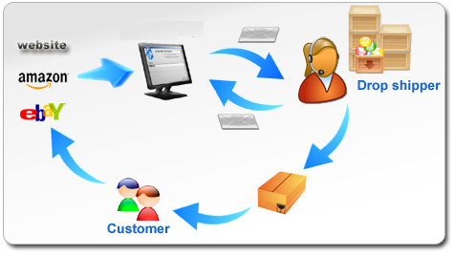
Principales fuerzas del internet
Digitalización y conectividad
https://prezi.com/-3qnv06tjnpg/el-marketing-en-la-era-de-la-internet/
La era del internet
http://mundoejecutivoexpress.mx/tecnologia/2013/11/13/san-francisco-seul-barcelona-las-ciudades-mayor-conectividad
Adecuación y Clientizacion
La explosión de internet
Nuevos tipos de intermediarios
http://dicereglobal.com/se-espera-para-2015-la-explosion-de-la-inteligencia-tecnologica-en-el-internet-de-las-cosas/
https://desarrollandotunegociovirtual.wordpress.com/2016/12/03/subtema3-4/

Slide 16
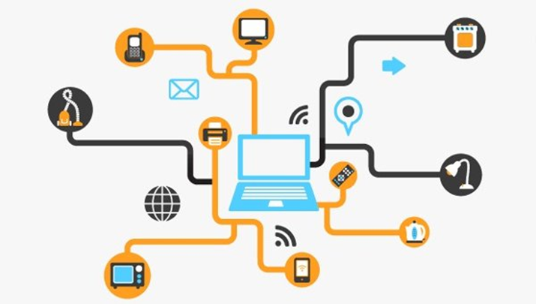
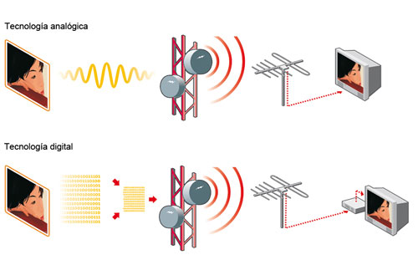
Digitalización y conectividad
En la actualidad un número cada vez mayor de aparatos y sistemas operan con información digital
Para que los bits puedan fluir de un apartado o lugar, a otro, se requiere conectividad (una red de telecomunicaciones)
http://internetdelascosasinfo.blogspot.com/p/internet0-internet0-internet-cero-es-un.html
https://www.monografias.com/trabajos104/redes-y-conectividad/redes-y-conectividad.shtml

Slide 17

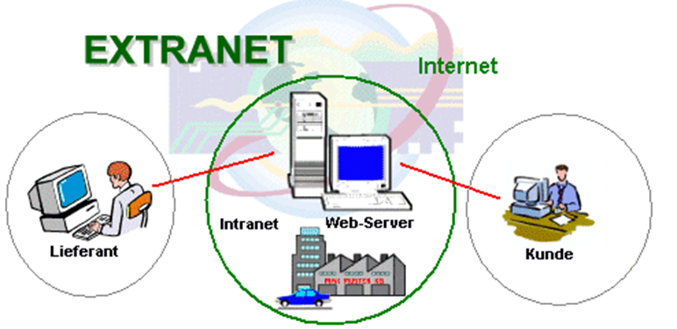
Parte de negocios actuales se efectúan a través de redes que conectan a las personas
“depósito de información” absolutamente grande
https://economia3.com/2017/09/28/122945-el-informe-de-vodafone-rebela-el-bajo-nivel-de-digitalizacion-de-empresas-y-administraciones/
https://mind42.com/mindmap/43c89725-1b61-403c-b150-823486d5b8ce?rel=pmb

Slide 18


La explosión del internet
La creación de world wide web y los navegadores de la web, el internet se transformó, de una herramienta de comunicación, a una tecnología revolucionaria
https://disenowebakus.net/world-wide-web-www.php
https://crossbrowsertesting.com/blog/test-automation/history-of-web-browsers/

Slide 19
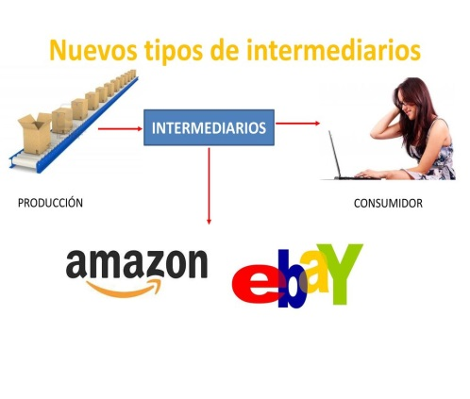
Nuevos tipos de intermediarios
Nuevas tecnologías propiciaron que emprendedores lancen empresas de internet llamadas “punto com”
Amazon.com, Yahoo!, eBay
https://slideplayer.es/slide/12805544/release/woothee

Slide 20
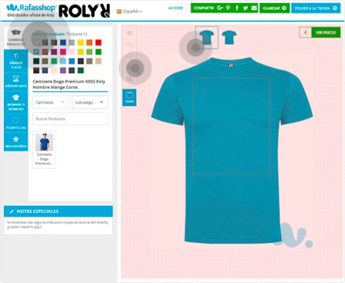

Adecuación y clientilizacion
La nueva economía gira en torno de las empresas de información
Ventaja de que es fácil de diferenciar, adecuar, personalizar y enviar a velocidades increíbles por medio de internet
Se refiere a dejar que clientes individuales diseñen la oferta de marketing
https://articulo.mercadolibre.com.mx/MLM-572803678-frank-einstein-crea-tu-propio-monstruo-con-dvd-_JM
https://www.rafasshop.es/camisetas-personalizadas.html

Slide 21

¿Qué es una estrategia?
Es el conjunto de acciones determinadas para alcanzar un objetivo especifico
http://2.bp.blogspot.com/-RIctkZ5oC0I/VWoQavUw6ZI/AAAAAAAAAGo/LuVwJMCRcW8/s640/MKT.jpg

Slide 22

Existen diferentes tipos de estrategias
Diseñadas para evitar la perdida de clientes actuales.
Bloquear los competidores que estén fuertes
Estrategias defensivas
https://www.evaluandocrm.com/wp-content/uploads/2016/04/JztP6Yb-563x353.png

Slide 23
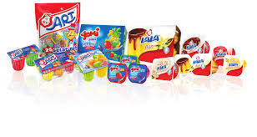
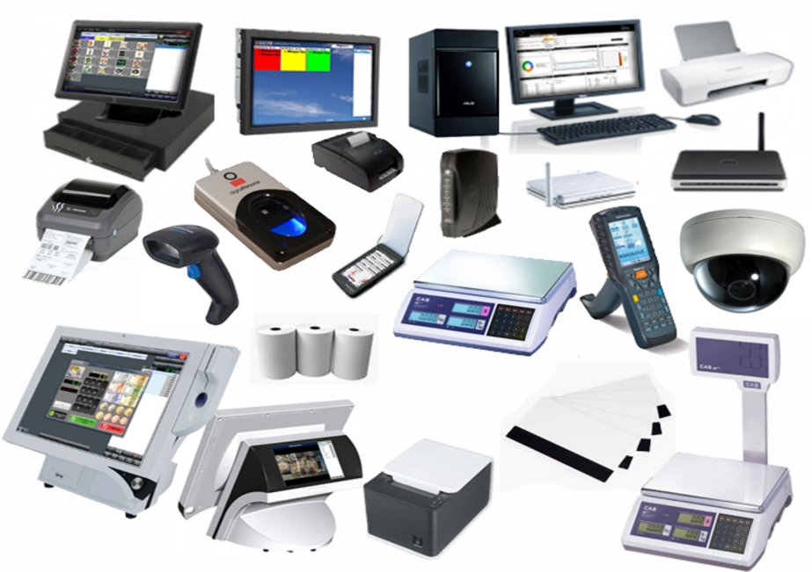
Diseñadas para ofrecer a los clientes actuales una gama mas amplia de productos nuevos o productos modificados o en su caso servicios
https://encrypted-tbn0.gstatic.com/images?q=tbn:ANd9GcS_VzN-pPjZC26bu9FS54WHeKf1xy1XCgAoSb_ZboJsxZNNVz1j
Estrategias de desarrollo
https://vignette.wikia.nocookie.net/sistema-wikioperativo/images/9/97/Hardware.png/revision/latest?cb=20150909151854&path-prefix=es

Slide 24

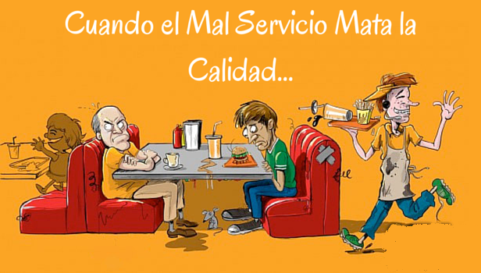
Diseñadas para generar negocio a través de nuevos clientes.
Localizar las debilidades mas importantes de la competencia
Estrategias de ataque
https://nestrategia.com/wp-content/uploads/2017/03/agencia-posicionamiento-seo-1.jpg
https://1.bp.blogspot.com/-H2LyWhGb1pU/WDNUoy7qtLI/AAAAAAAADNM/AVlkluLumY8hCuI0yZ8pfzyRz74Xwhn8QCLcB/s640/mal%2Bservio.png

Slide 25


El diseño de una estrategia consta de cinco partes o etapas
Principios de diseño
Aumentar capacidad
Innovación
Competencia
https://www.foromarketing.com/wp-content/uploads/2008/11/plan-estrategico-de-una-empresa.jpg
https://revistanicaraguaexporta.com/wp-content/uploads/2019/05/ECONOMIA-E-INNOVACION-FONDO-p%C3%A1gina-web.jpg

Slide 26


Desarrollo de tácticas
Acciones particulares
Ejecución de su estrategia
Procedimiento o método
Una venta o negociación para alcanzar objetivos
http://www.gugleando.com/wp-content/uploads/2017/06/Estrategias-de-marketing-para-las-Pymes2.png
https://otraempresa.com/wp-content/uploads/2018/09/negociacion.jpg

Slide 27

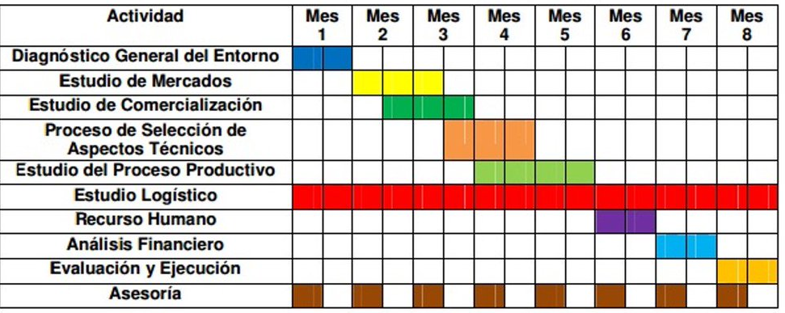
Calendarización
Plan de trabajo
Días, semanas, meses
Fechas plazos y periodos
Cronogramas
https://pbs.twimg.com/media/DdSGyC7VQAAGAEN.jpg
http://mastkd.com/wp-content/uploads/2014/11/2014-11-10_104201x_calendar_WTF.jpg

Slide 28


Presupuesto
Plan de operaciones
Recursos de una empresa
Planear la estrategia
Expresado en dinero
https://definicionyque.es/wp-content/uploads/2016/11/Presupuesto_Contable.jpg
https://assets.entrepreneur.com/content/3x2/2000/20170522201553-dinero.jpeg?width=700&crop=2:1

Slide 29


Supervisión y control
Mejorar la productividad de la línea
Utilización óptima de los recursos
Mejora continua
Organización y ejecución de acciones
https://www.indexbook.es/wp-content/uploads/2017/09/control-personal.jpg
http://blog.sandiamedia.agency/wp-content/uploads/2017/07/control-del-Marketing-A.jpg

Slide 30

Las estrategias de markenting se refieren a las políticas generales
Estas son las que delimitan el camino a seguir por la organización y sirven como guía para dirigir nuestra actividad empresarial
https://www.pdcahome.com/wp-content/uploads/2012/11/politica-empresa.jpg

Slide 31


Productos
Cambiar de cartera de productos
Son el conjunto de todos los productos que vende una empresa
https://encrypted-tbn0.gstatic.com/images?q=tbn:ANd9GcTwrCzCpC9O5zqtpXFpEraPylASe18vFLhhYfDtvNegDavxlAsp
https://files.informabtl.com/uploads/2018/02/punto-de-venta.jpg

Slide 32
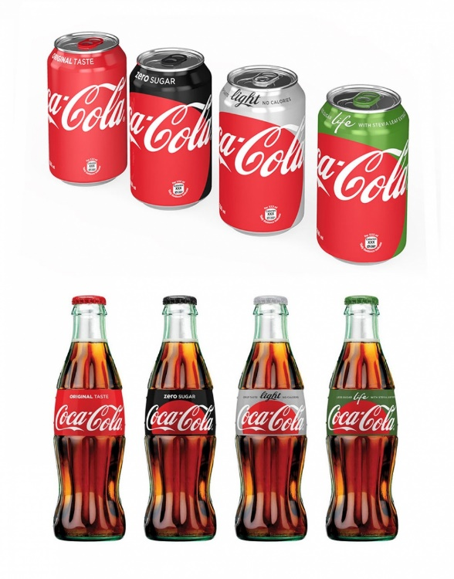
Retirar, añadir o modificar productos
Que el cliente perciba la modificación
http://www.brandemia.org/sites/default/files/sites/default/files/coca_cola_brandemia_packaging-lata_copia-2.jpg

Slide 33
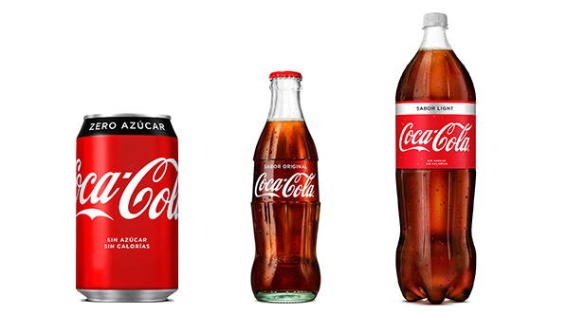

Cambiar el diseño, la calidad o el rendimiento
Realizar una modificación al producto y que su ciclo de vida sea por más tiempo
http://www.cocacolaespana.es/content/dam/journey/es/es/private/historia/love-coca-cola/2018/marca-unica/full-red-botellas.jpg
https://www.pdcahome.com/wp-content/uploads/2012/11/La-Garant%C3%ADa-no-siempre-es-sin%C3%B3nimo-de-Calidad.jpg

Slide 34
Precio
Mayor-menor dependiendo de la competencia que se tenga en el mercado
Cambiar el precio

Slide 35
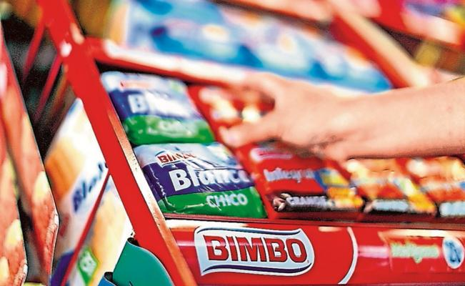

Políticas de penetración
Brinda mayor posibilidad de ingresar el producto altamente competitivo
http://www.noreste.net/wp-content/uploads/2017/02/bimbo0302.jpg
https://lh6.googleusercontent.com/-m6QJZScheNY/TYfV1tZMNgI/AAAAAAAAAAM/vCS66sZzY08/s1600/marketing-por-internet.jpg

Slide 36
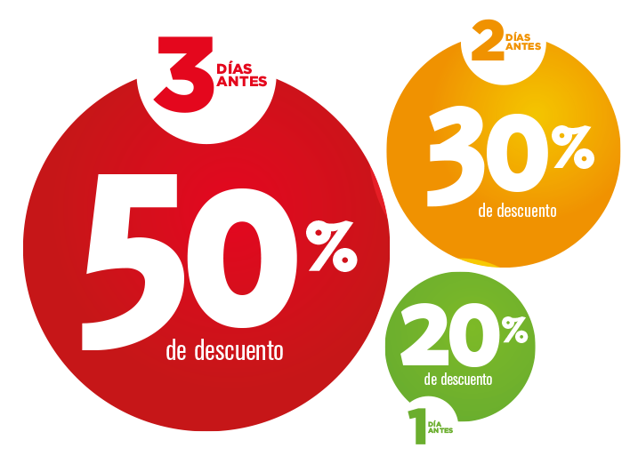
Políticas de descuentos
Son las que ofrece el vendedor a sus clientes
Descuento por pago de efectivo
Descuento de temporada
Descuento funcional (por cantidad)
https://static.cinepolis.com/landings/compra-anticipada/imagenes/descuentos.png

Slide 37
Promoción
Cambiar equipo de ventas
Canal de distribución
Cambiar publicidad de ventas
Mensajes que envías al publico
Cambiar política de relaciones publicas
Aumentar o disminuir la cobertura de exposición
Herramienta de la comunicación estratégica
Crear o ampliar una red de área de distribución

Slide 38

Distribución
Cambiar los canales
Mejorar el servicio
https://retos-operaciones-logistica.eae.es/wp-content/uploads/2014/04/iStock-868962070-1-600x400.jpg

Slide 39

Presupuesto para el plan de mercadotecnia
Es la cantidad de dinero que se espera utilizar para la realización de actividades especificas
http://blog.sandiamedia.agency/wp-content/uploads/2017/06/presupuesto-de-Marketing-A.png

Slide 40

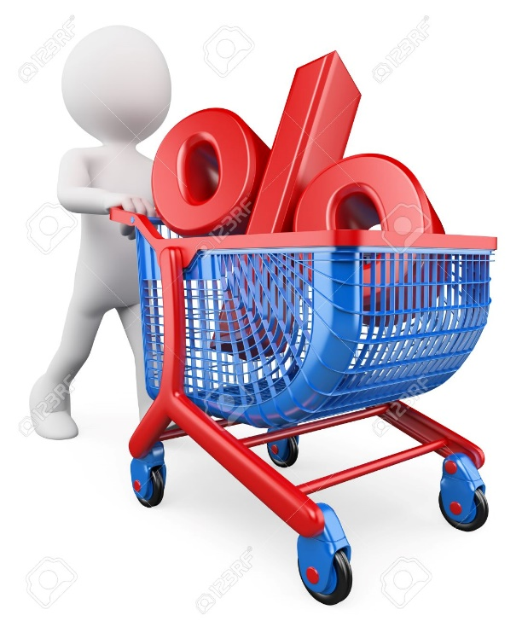
Presupuesto por porcentaje de ventas
Representativo de una situación de mercado determinado
Se asigna un % sobre las ventas brutas del año anterior
http://jcvalda.files.wordpress.com/2012/02/presupuestos.jpg
https://previews.123rf.com/images/texelart/texelart1408/texelart140800004/31168250-3d-gente-blanca-tasa-de-porcentaje-concepto-carro-descuento-financiaci%C3%B3n-ventas-aislado-fondo-blanco-.jpg

Slide 41


Presupuesto por paridad comparativa
Permite tomar ventajas sobre la competencia
La empresa establece su presupuesto de mercadotecnia
https://encrypted-tbn0.gstatic.com/images?q=tbn:ANd9GcTXdkhDR4qOCxh3BPYTsh1_pImc2lyrV7RFlxW26bSvqLVWYpLC
http://patriciodonoso.com/donoso/wp-content/uploads/2017/09/preesupuesto_0.jpg

Slide 42


Presupuesto con base cero
Puede generar fuertes desembolsos para la empresa, que no generen ingresos
Recursos presupuestales para la realización de su actividad
https://2.bp.blogspot.com/-bdnRjuZiIXs/VkUdh4PeJJI/AAAAAAAAClE/63ldn4Vzq8k/s1600/aprovechar-un-presupuesto-de-marketing-ajustado.jpg
https://asesorjuridicoblog.files.wordpress.com/2015/07/img_7321.png?w=696

Slide 43


Presupuesto por asignación
Permite a la empresa tener un control total sobre sus gastos
Asignación de una cantidad máxima a cada una de las áreas para gastos autorizados
https://1.bp.blogspot.com/-olHjAKU73KY/WSLw4iIURLI/AAAAAAAAAGs/Fla4ZWAcBtADvtvBxst73ZCRVQ0XYzI6gCEw/s1600/gastos1.jpg
https://i.kinja-img.com/gawker-media/image/upload/s--3kIup5kZ--/c_scale,f_auto,fl_progressive,q_80,w_800/d5hpetjjnojqwzih8hqo.jpg

Slide 44
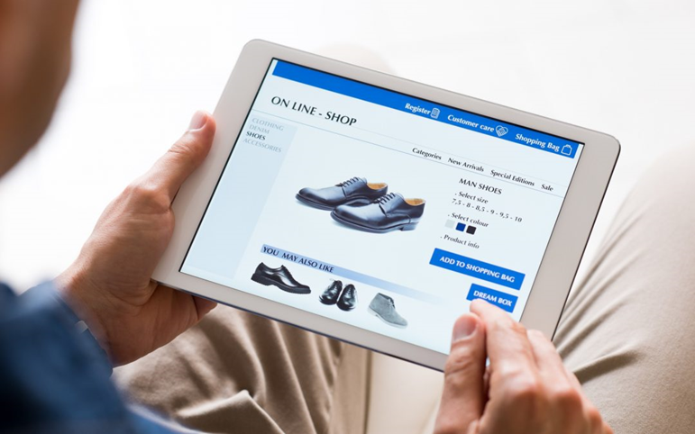
Comercio electrónico
Organización para comercializar el producto o servicio por medio de redes sociales y páginas web
https://finpros.com.mx/wp-content/uploads/2017/10/comprasenlinea-1080x675.jpg

Slide 45

PPC (Pay-Per-Click o Pago por clic):
Modelo de publicidad por internet
Personas o empresas
Pagan por integrar anuncios en la web
Se paga por la cantidad de clics que tenga el anuncio
https://neetwork.com/wp-content/uploads/2018/12/pago-por-click.png

Slide 46

PPM (Pay-Per-Thousand Impressions o Pago por mostrar mil impresiones)
Modelo de publicidad
Se paga dependiendo de los motores de búsqueda
Del total de las impresiones
https://www.ecured.cu/images/thumb/0/02/Que-es-motor-busqueda-como-funciona.png/260px-Que-es-motor-busqueda-como-funciona.pngv

Slide 47
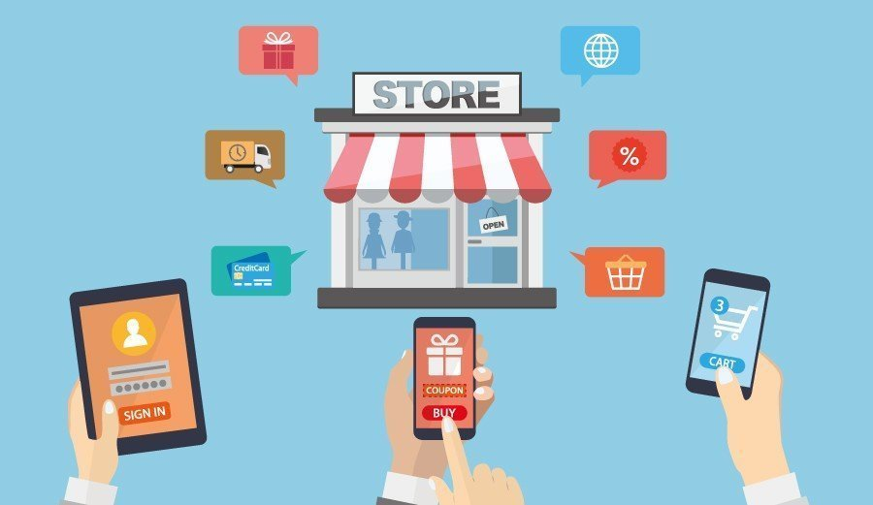
Dominios del comercio electrónico
Comercio electrónico: Es el
intercambio comercial de productos o servicios en línea.
https://canarias-digital.com/wp-content/uploads/2018/04/ecommerce-online.jpg

Slide 48
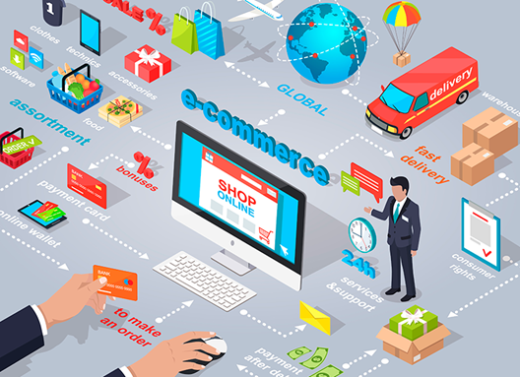

Cinco tipos de comercio con los mismos integrantes pero con diferente función
https://esemanal.mx/revista/wp-content/uploads/2019/05/Pegaso-Tecnolog%C3%ADa.jpg
ecommerce se adaptado para satisfacer a cada uno de los involucrados
https://encrypted-tbn0.gstatic.com/images?q=tbn:ANd9GcS9I9FahuTMZ6-U6E7XpeSPl6-6MBE7NYNbH-pQG_PpTkcjh_LN

Slide 49
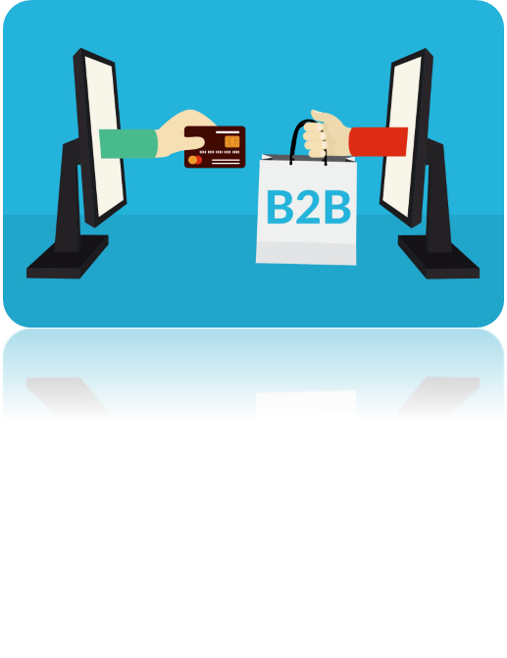
Comercio electrónico b2b
business to business (negocio a negocio)
únicamente se realiza entre empresas que operan en Internet
No intervienen consumidores
https://www.google.com/search?q=b2b&rlz=1C1CHBF_esMX838MX838&source

Slide 50

Comercio electrónico B2C
Business to consumer (negocio a consumidor), Es aquel que se lleva a cabo entre la tienda virtual, y una persona para comprar un producto o un servicio.
https://www.google.com/search?q=b2c&rlz=1C1CHBF_

Slide 51


Comercio electrónico B2E
business to employee (negocio a empleado)
Ofertas que la empresa puede ofrecer a empleados desde su tienda online
https://www.nutecoweb.com/wp-content/uploads/2012/11/tiendaonline.png
https://www.google.com/search?rlz=1C1CHBF

Slide 52
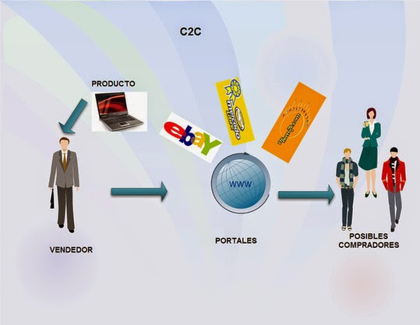
Comercio electrónico C2C
Consumer to consumer (consumidor a consumidor)
Una persona ya no utiliza algún producto puede utilizar el comercio electrónico
https://www.google.com/search?rlz=1C1CHBF_esMX838MX838&biw

Slide 53
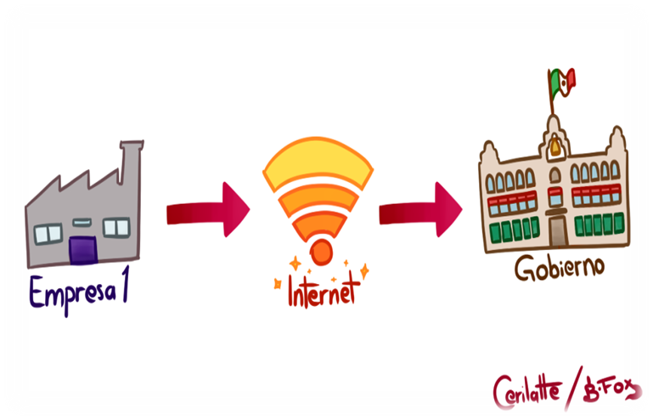
Comercio electrónico G2C
Comercio goverment to consumer (gobierno a consumidor)
Cuando un gobierno, permite a los ciudadanos realizar trámites online a través de un portal

Slide 54

Realización del comercio electrónico

Slide 55
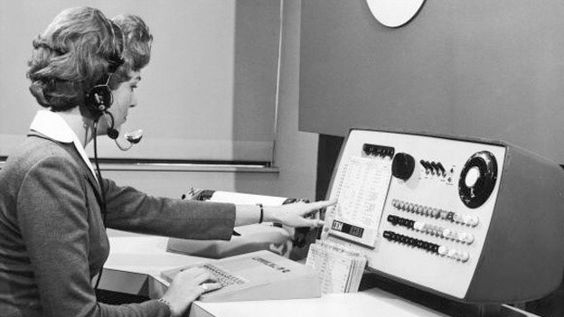
A principio de los años 1970, aparecieron las primeras relaciones comerciales que utilizaban una computadora para transmitir datos
Intercambio de información
Llevó a mejoras
Procesos de fabricación en el ámbito privado
Empresas de un mismo sector
https://www.google.com/search?biw=1517&bih=730&tbm=isch&sa=1&ei=qGaZXPzBHcLAtQWh5IlY&q=primeras+relaciones+comerciales&oq=primeras+relaciones+&gs_l=img.1.0.0j0i24l9.319024.321120..321835...0.0..0.267.3166.2-13......1....1..gws-wiz-img.......0i5i30j0i8i30.84njdn69cOg#imgrc=TxWNI-1tYVpPAM:

Slide 56
Actualidad
Contribuyen en mayor grado que las grandes organizaciones
se espera que cada vez más emprendedores compren por internet
El sector de las PYME´s constituye una parte importante del sector empresarial y por tanto su actividad tiene una gran repercusión en la economía

Slide 57


Entorno del marcketing
Clases
Macro entorno
Micro entorno
https://encrypted-tbn0.gstatic.com/images?q=tbn:ANd9GcTjYLlIBgPWLWjJoeQs7iHcHT0bG7GF_jKirRdU9M1D7joHErnr
https://fundamentodemercadotecnia04.files.wordpress.com/2009/04/microentorno.jpg?w=500

Slide 58
Macroeconomico
Demográficas
Tecnológicas
Culturales
Naturales
Económicas
Políticas

Slide 59
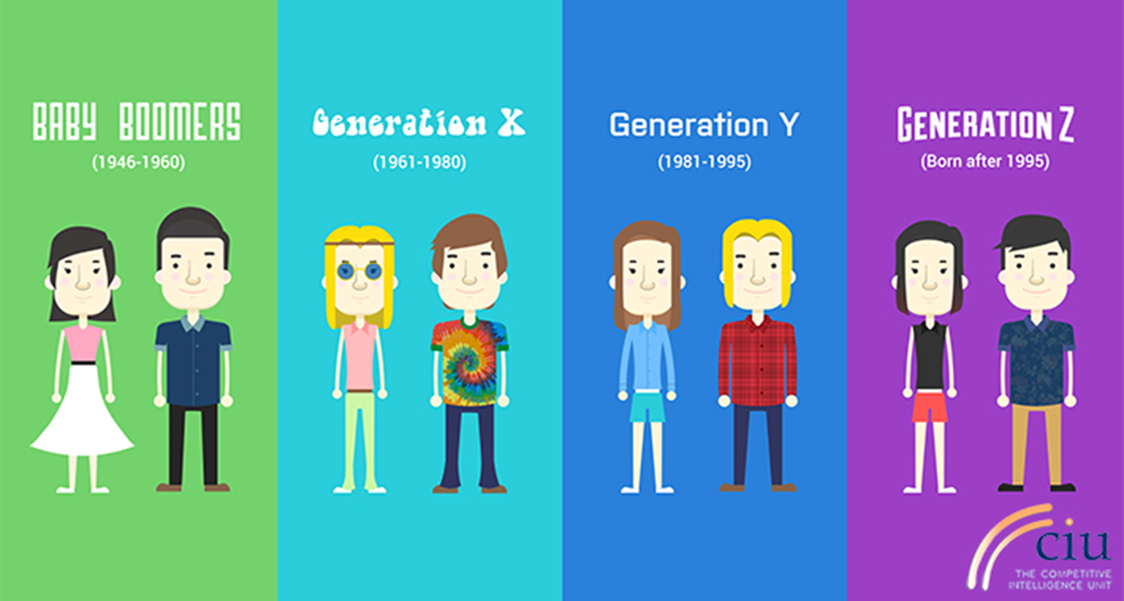
Entorno demográfico

Slide 60

Entorno natural
Las normas protectoras del medio ambiente, el uso de tecnologías respetuosas con el medio ambiente o el control de residuos peligrosos
https://www.colourbox.com/preview/2277349-tree-on-earth-against-a-background-of-bright-clouds.jpg

Slide 61

Entorno tecnológico
Las formas de hacer las cosas; cómo se diseñan, producen, distribuyen y venden los bienes y los servicios
https://www.ingeniovirtual.com/wp-content/uploads/redes-sociales-para-los-negocios.jpg

Slide 62

Entorno político
Formado por las leyes, agencias gubernamentales y grupos de presión que influyen en las organizaciones, desempeña dos papeles principales: los fomenta y los limita.
https://i.pinimg.com/236x/d7/56/56/d75656d85c6f4cb1ef6aad811f6ff657--la-web-radios.jpg

Slide 63

Entorno cultural
Se compone de actitudes, formas de ser, expectativas, grados de inteligencia y educación, creencias y costumbres de las personas de un grupo o sociedad determinados.
https://userscontent2.emaze.com/images/d0f7a204-b6e7-4676-bbfb-d8c8a8478e86/7b1ade0e15b9fba350d775eba4d1945b.jpg

Slide 64
Microeconómico
Empresa
Competidores
Proveedores
Públicos
Intermediarios
Clientes

Slide 65

Empresa
Los diferentes departamentos que forman la empresa influyen directamente en las funciones del departamento de marketing]: alta gerencia, finanzas, compras, fabricación y contabilidad.
http://conceptodefinicion.de/wp-content/uploads/2011/02/Empresa.jpg

Slide 66
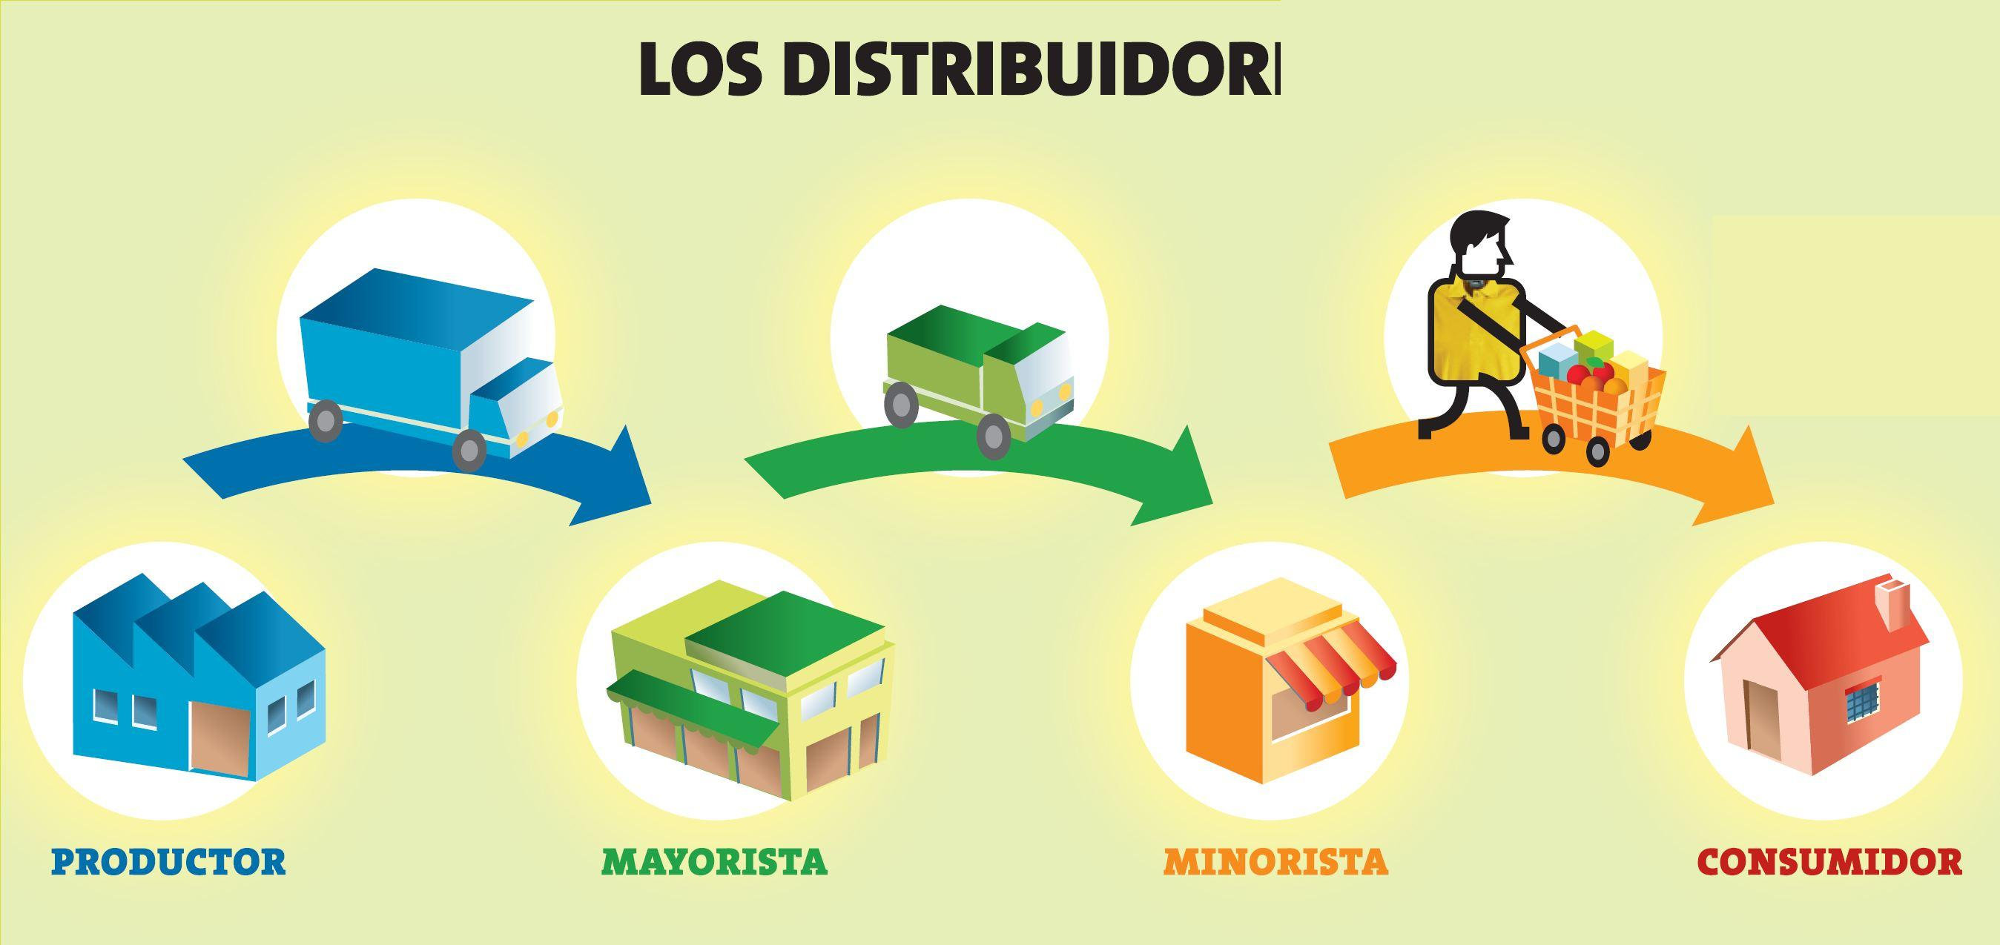
Intermediario
Empresas que ayudan a la compañía a promover, vender y distribuir sus bienes con los compradores finales
https://cupcakesthermomix.files.wordpress.com/2013/12/26959.jpg

Slide 67
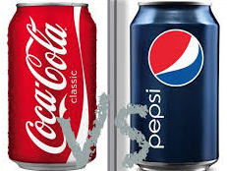
Competidores
Se estudian las oportunidades y amenazas de una empresa que compite con los bienes y servicios de otra.
http://www.managementjournal.net/images/joomlart/article/e615c787b2f85cf06510c8d1eb939a8d.jpg

Slide 68


Públicos
Públicos Financieros
Públicos de medios de comunicación
Públicos gubernamentales

Slide 69
Clientes
.
.
Mercados de negocios
Mercados internacionales
Mercados de consumo

Slide 70
Macroentorno
Oportunidades
Amenazas
Micro entorno
Fortalezas
Debilidades
F
O
D
A

Slide 71
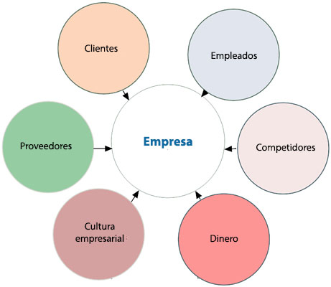
Microambiente Externo
Se refiere a todos los micro factores que afectan la estrategia, la toma de decisiones y el rendimiento empresarial.
https://www.lifeder.com/wp-content/uploads/2018/04/Macroambiente-de-la-empresa1.jpg

Slide 72


Empleados
Parte importante en la empresa
Desempeñar bien su trabajo
https://sites.google.com/site/mermeladadearaza/_/rsrc/1472854094870/quienes-somos/4-analisis-microambiente/Cliente.jpg?height=172&width=200
https://www.corvan.es/wp-content/uploads/2017/12/reunion-de-negocios-exitosa-o-entrevista-de-trabajo_3446-684-1.jpg

Slide 73
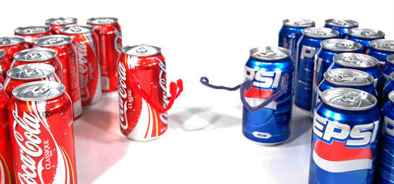
Competencia
Venden productos y/o servicios iguales a una empresa
Compiten en el mercado
Forma en la que venden

Slide 74


Dinero
Economía de la empresa
Limitado el efectivo
Contratación de personal
http://educa.banxico.org.mx/imgs/imagenes_fichas/el_dinero_y_yo.png
https://elsol-compress.s3-accelerate.amazonaws.com/imagenes/000/814/701/000814701-ceo-munecos.jpg

Slide 75



Cultura de la empresa
Valores
Actitud
Prioridades
https://www.hudipro.com/wp-content/uploads/2018/07/actitud.jpg
https://blogs.upn.edu.pe/comienza/wp-content/uploads/sites/19/2017/11/cuales-son-las-prioridades-de-los-jovenes-peruanos-al-elegir-una-carrera.png
https://0grados.com.mx/admin/wp-content/uploads/2017/12/La-relacion-entre-los-valores-y-la-productividad-735x400.jpg

Slide 76
Clientes
Motivo por el que compran
Comercialización de productos y/o servicios
Ferocidad de competencia
Fomentación de productos para una mejor venta

Slide 77



Proveedores
La influencia de cualquier proveedor depende de la escasez: si no se puede comprar en otro lado, la negociación es limitada
http://www.rosydiegoenvios.com/sitio/images/stories/muneco.jpg
Pueden controlar el éxito del negocio cuando tienen el poder
http://colegiomiravalle.com/wp-content/uploads/2017/07/Proveedores-Miravalle-1.png
http://blog.regalospublicitarios.com/wp-content/uploads/2017/07/proveeor.png

Slide 78

Macro ambiente externo
Generales
Fenómenos
Especificas
Clientes
Proveedores

Slide 79

Factores económicos
Variables, tanto internas como externas, que determinan la economía de un país
https://contexto.udlap.mx/wp-content/uploads/2017/01/euro-447209_1280.jpg

Slide 80

Factores socioculturales
Variables socioculturales de una región o país condicionan los comportamientos, actitudes y decisiones de las personas de ese grupo
http://2.bp.blogspot.com/-zysx8M3Cdr8/UJxp83S_uiI/AAAAAAAAAHc/bX_5K-HEE6M/s1600/ayuda-psicologica.jpg

Slide 81

Factores tecnológicos
La tecnología de una organización puede ayudar a que ésta ofrezca al mercado un satisfactor en forma más rápida, más económica, más durable o simplemente con mayor calidad
https://img.lagaceta.com.ar/fotos/notas/2016/04/02/tmb1_676540_201604011940110000001.jpg

Slide 82
Formas de la relación con la mercadotecnia con la Tecnología
Pude dar origen a nuevos negocios y sectores
Genera la aplicación, el desarrollo de nuevas actividades y productos
Elimino sectores y empresas por lo innovador

Slide 83

Factores ecológicos
Recursos naturales que la empresa requiere, como insumos o que son afectados por las actividades de mercadotecnia, también conocido como factores ecológicos
https://hidrocarecologico.files.wordpress.com/2012/09/hidrocar-ecologico-planeta-verde.jpg

Slide 84

Factores demográficos
Se refieren a los indicadores de población, género, clase social, distribución por edades, escolaridad, ocupación, que presenta una región
https://userscontent2.emaze.com/images/f053a1f5-2244-4217-904a-2d745c8150de/7a165f4571f19405ceb9d0feb79b1592.png

Slide 85

Ambiente interno de la organización
Hace referencia a las variables del entorno interno organizacional que se influyen para dirigir el marketing
https://miro.medium.com/max/3938/1*cRjevzZSKByeCrwjFmBrIg.jpeg

Slide 86


Metas, objetivos y cultura
Personal
Recursos Financieros
http://www.centroscomunitariosdeaprendizaje.org.mx/sites/default/files/styles/teaser/public/cursos/fp.jpg?itok=g6bU0SZI

Slide 87

Capacidad productiva y capacidades de la cadena de suministro
Capacidad de Servicio
Capacidad Tecnológica

